Slide 1


Disciplina: Sistemas de Controle 1 - ET76H
Prof. Dr. Ismael Chiamenti
2014/2
Aula 12
CONTATOS PARA DÚVIDAS
- Email: ismael.utfpr@gmail.com
Local: DAELT/UTFPR
PLANO DE ENSINO, PLANO DE AULAS E INFORMAÇÕES:
https://paginapessoal.utfpr.edu.br/chiamenti

Slide 2
HOJE...
Conceitos básicos de sistemas de controle;
Sistemas em malha aberta e malha fechada;
(Revisão TL) e Simplificação de diagrama de blocos;
Funções de transferência ;
Modelo na forma de variáveis de estado;
Caracterização da resposta de sistemas de primeira ordem, segunda ordem e ordem superior;
Erro de estado estacionário;
Estabilidade;
Introdução a controladores PID;
Sintonia de controladores PID;
Método do lugar das raízes (root locus);
Projeto PID via método do lugar das raízes;
Resposta em frequência;
Margens de ganho e fase e estabilidade relativa;
Projeto de controlador por avanço e atraso de fase;
Controlabilidade e Observabilidade.

Slide 3
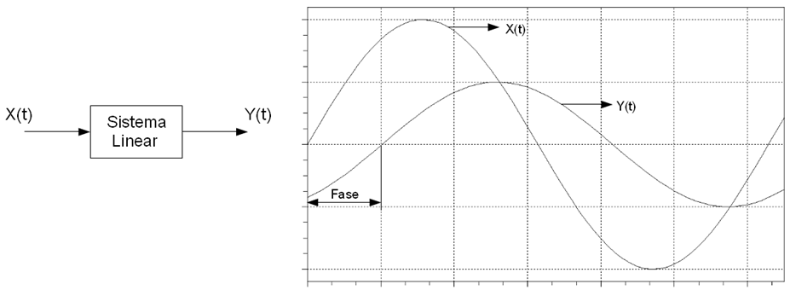
ONDE ESTAMOS...
Em um sistema linear, uma entrada senoidal produzirá, na saída do sistema, uma resposta também senoidal. Entretanto, pode haver variação de amplitude e fase.
Análise: varia-se a frequência do sinal de entrada e analisam-se as alterações resultantes na resposta.
As mudanças podem ser na amplitude, fase ou em ambos os parâmetros da resposta.

Slide 4
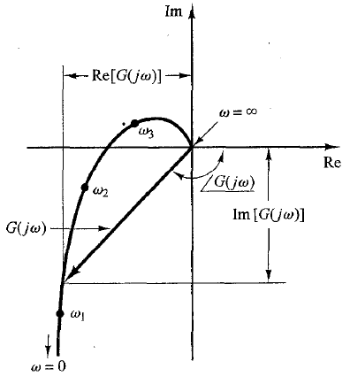
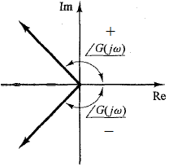
GRÁFICOS POLARES (DIAGRAMA DE NYQUIST)
O gráfico polar da função de transferência senoidal G(jω) é um gráfico do módulo de G(jω) e do ângulo de fase de G(jω), ou seja, um sistema representado em coordenadas polares, considerando a variação de ω, em G(jω) de 0 até ∞.
Notes:
Aplicado em sistemas com atraso (delay) ou em sistemas com funções de transferência não racionais.

Slide 5
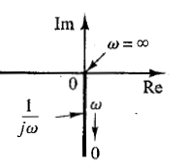
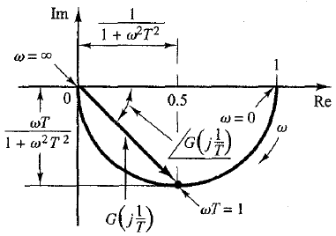
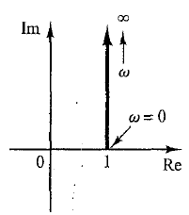
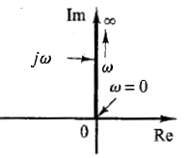
GRÁFICOS POLARES

Slide 6
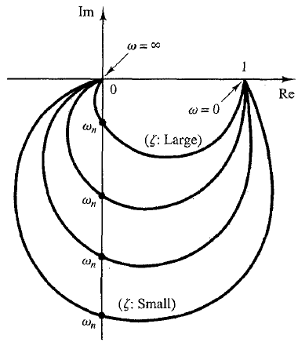
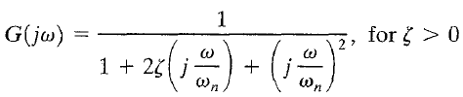
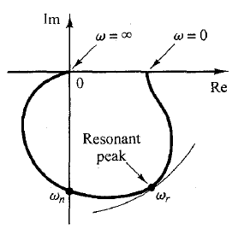
GRÁFICOS POLARES
Fatores quadráticos:
OBS.: No gráfico polar,
o ponto de frequência cuja
a distância é máxima até
a origem corresponde a
frequência de ressonância.

Slide 7
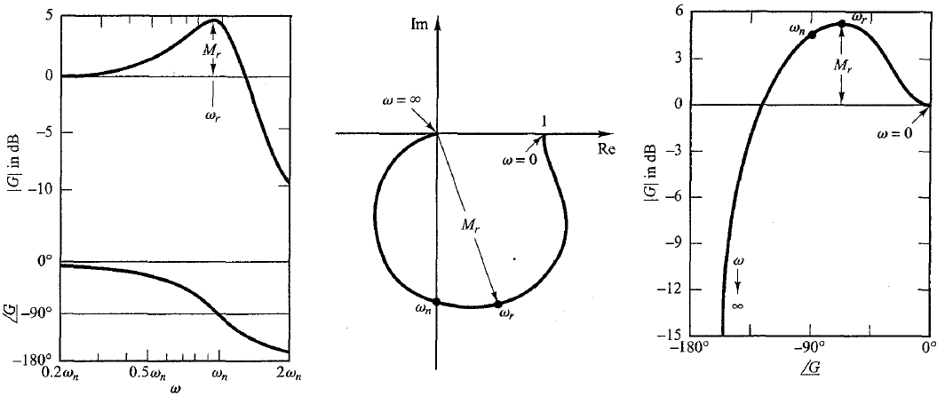

GRÁFICO DE AMPLITUDE EM dB VERSUS FASE (Gráficos de Nichols)
Pode-se considerar que são a união dos dois gráficos que compõem o diagrama de Bode.
Notes:
Nichols: usado em controle robusto

Slide 8
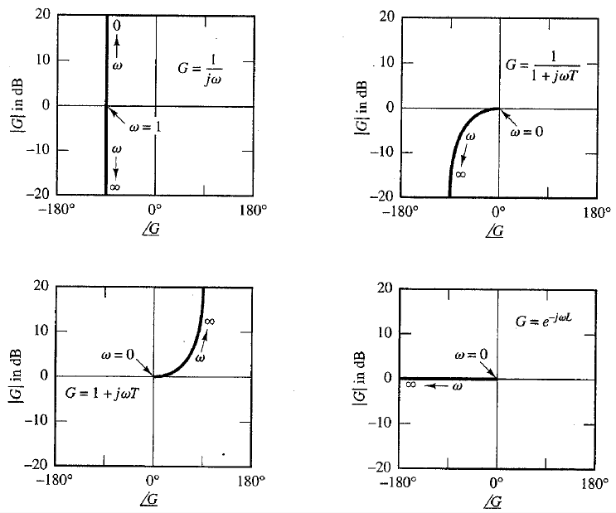
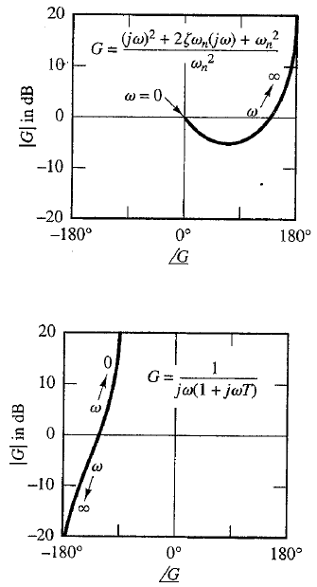
GRÁFICO DE AMPLITUDE EM dB VERSUS FASE (Gráficos de Nichols)

Slide 9
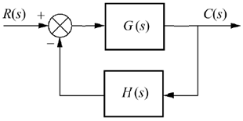
CRITÉRIO DE ESTABILIDADE DE NYQUIST
Considerando um sistema de malha fechada descrito pelo seguinte diagrama de blocos:
Pólos e zeros de G(s)H(s) podem estar no SPLD, entretanto, o sistema será estável se todos os pólos a malha fechada (raízes de 1+ G(s)H(s)=0) estiverem no SPLE do plano s.
O critério de Nyquist relaciona a resposta em frequência de malha aberta G(jω) H(jω) ao número de pólos e zeros de 1+ G(s)H(s) que estão no SPLD.

Slide 10
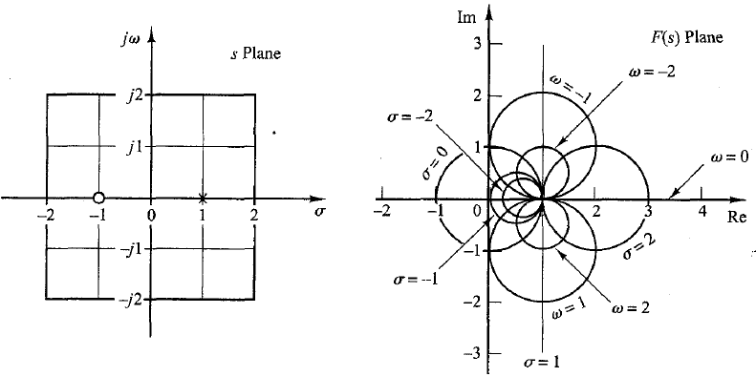
CRITÉRIO DE ESTABILIDADE DE NYQUIST
MAPEAMENTO DE CONTORNOS NO PLANO COMPLEXO:
Considere G(s)H(s) representada por um polinômio em s, com grau no denominador maior que o do numerador. Para tal, tem-se a seguinte equação característica:
F(s) = 1+ G(s)H(s)
Exemplo)
Mapeamento de
contornos entre planos
para:
A grade é mapeada
no plano F(s) conforme
a figura da direita.

Slide 11
CRITÉRIO DE ESTABILIDADE DE NYQUIST
Um contorno fechado no plano s, que não passe por pontos singulares (pólos e/ou zeros), corresponde a um contorno fechado no plano F(s);
O número e o sentido do envolvimento da origem do plano F(s) pela curva fechada estão correlacionados à estabilidade do sistema;
O sentido de um envolvimento no plano F(s) depende de o contorno no plano s envolver um pólo ou um zero;
A localização de um pólo ou de um zero no SPLE ou SPLD não faz diferença no contorno do plano F(s);
O envolvimento de um pólo ou de um zero por um contorno no plano s faz diferença no contorno do plano F(s);
Se o contorno envolver um mesmo número de pólos e zeros no plano s, não será envolvida a origem pelo contorno no plano F(s).

Slide 12
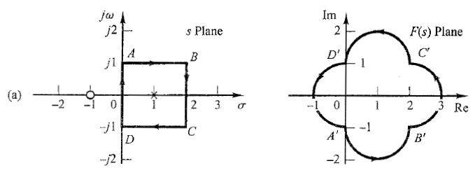
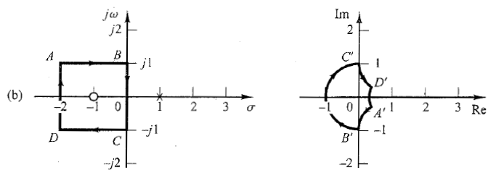
CRITÉRIO DE ESTABILIDADE DE NYQUIST
Contorno no plano s no sentido horário
(a) contornando um pólo no plano s
→ inclui origem do plano F(s) e contorno no sentido anti-horário.
(b) contornando um zero no plano s
→ inclui origem do plano F(s) e contorno no sentido horário.

Slide 13
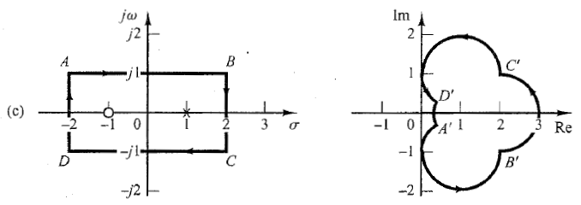
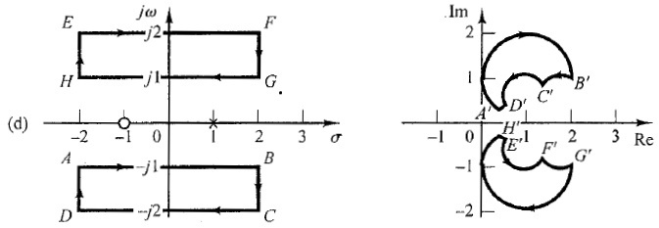
CRITÉRIO DE ESTABILIDADE DE NYQUIST
Contorno no plano s no sentido horário
(c) contornando um pólo e um zero no plano s → não inclui origem do plano F(s) e contorno no sentido anti-horário.
(d) não contornando zeros ou pólos no plano s → não inclui origem do plano F(s) e contorno no sentido horário.

Slide 14
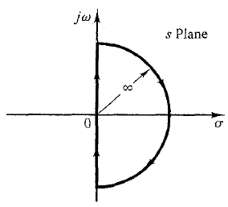
CRITÉRIO DE ESTABILIDADE DE NYQUIST
APLICAÇÃO DO TEOREMA DO MAPEAMENTO NA ANÁLISE DE ESTABILIDADE DO SISTEMA A MALHA FECHADA.
Princípio do método: contornar , no sentido horário, todo semi plano lateral direito (SPLD) do plano s, incluindo o eixo jω, desde ω = - ∞ até
ω = ∞, formando, assim, um semicírculo com raio infinito.
Caso não haja zeros de F(s) envolvidos pelo contorno, não haverá pólos a malha fechada no SPLD e, portanto, o sistema será estável.

Slide 15
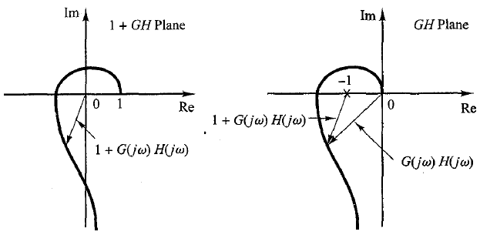
CRITÉRIO DE ESTABILIDADE DE NYQUIST
Aplicação do mapeamento a F(s) = 1+ G(s)H(s):
Se o contorno fechado no plano s envolver todo o SPLD do plano s, então, o número de raízes da função F(s)=1+G(s)H(s) , Z, no SPLD é igual ao números de pólos, P, de G(s)H(s) no SPLD mais o número de envolvimentos da origem, N, no plano F(s), com N >0 para o sentido horário e N<0 para o sentido anti-horário da curva fechada correspondente no plano F(s):
Z = P + N
Aplicação do mapeamento a
G(s)H(s): o contorno será em
torno do ponto -1 + j0 no
plano G(s)H(s).

Slide 16
ANÁLISE DA ESTABILIDADE DE NYQUIST
Se o percurso de Nyquist no plano s envolver zeros e pólos de
1 +G(s)H(s) e não passar por nenhum pólo ou zero de 1+ G(s)H(s) a medida que um ponto representativo s percorre tal contorno no sentido horário, então, o contorno correspondente no plano G(s)H(s) envolve o ponto -1 +j0 N = Z – P vezes no sentido horário. (N < 0 implica em um envolvimento no sentido anti horário).
Situações possíveis...

Slide 17
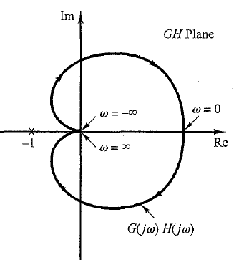
ANÁLISE DA ESTABILIDADE DE NYQUIST
K, T, T1 e T2 são todos positivos.
Exemplo 1): Sistema de malha fechada com a função de transferência de malha aberta dada por:
G(s)H(s) não tem pólos no SPLD do plano s. (P = 0)
O ponto -1 +j0 não é envolvido pelo contorno no plano G(s)H(s). (N=0)
Logo: sistema estável para qualquer valor de T1 e T2.
Z=P+N → Z = 0

Slide 18
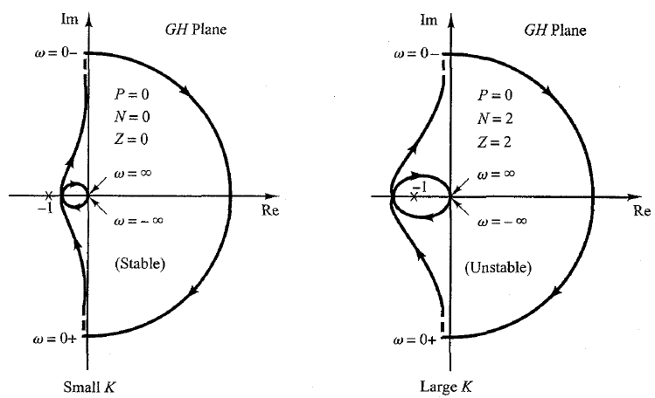
ANÁLISE DA ESTABILIDADE DE NYQUIST
K, T, T1 e T2 são todos positivos.
Exemplo 2): Sistema de malha fechada com a função de transferência de malha aberta dada por G(s)H(s). Determine a estabilidade para (a) K pequeno e (b) K grande.
Para K pequeno, não há envolvimento do ponto -1 +j0 e nem pólos de G(s)H(s) no SPLD do plano s
→ sistema estável.
Para K grande há dois envolvimentos no sentido horário
→ sistema instável. Isto indica a presença de dois pólos a malha fechada no SPLD do plano s.
(P=0, N=2 → Z=2)

Slide 19
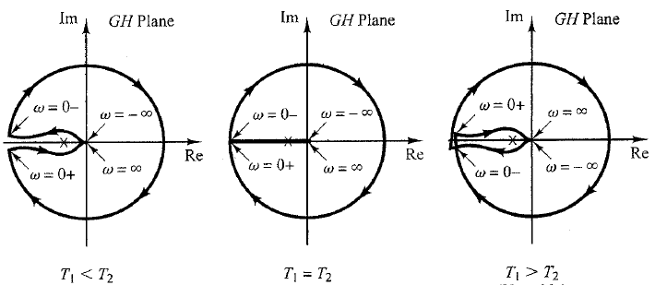
ANÁLISE DA ESTABILIDADE DE NYQUIST
K, T, T1 e T2 são todos positivos.
Exemplo 3): Sistema de malha fechada com a função de transferência de malha aberta dada por G(s)H(s). A estabilidade depende da magnitude relativa entre T1 e T2.
T1 < T2: não há envolvimento do ponto -1 +j0 e nem pólos de G(s)H(s) no SPLD do plano s
→ sistema estável.
T1 = T2: o mapeamento de G(s)H(s) passa pelo ponto -1 +j0, indicando que o sistema a malha fechada possui pólos sobre o eixo jω.
T1 > T2 há dois envolvimentos no sentido horário
→ sistema instável. Isto indica a presença de dois pólos a malha fechada no SPLD do plano s. (Z=2)

Slide 20
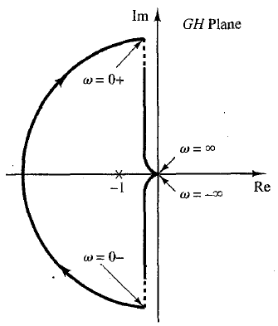
ANÁLISE DA ESTABILIDADE DE NYQUIST
K, T, T1 e T2 são todos positivos.
Exemplo 4): Sistema de malha fechada com a função de transferência de malha aberta dada por G(s)H(s).
G(s)H(s) tem um pólo no SPLD → P =1
A curva de Nyquist envolve o ponto -1 +j0 uma vez no sentido horário, assim N =1
→ Z = 2
Z = 2 implica que o sistema a malha fechada tem dois pólos no SPLD e, portanto, o sistema é instável.
(zeros de 1+G(s)H(s) = pólos de T(s)).

Slide 21
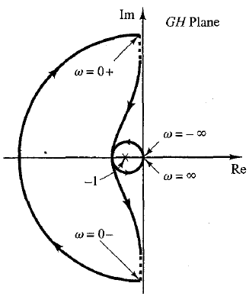
ANÁLISE DA ESTABILIDADE DE NYQUIST
K, T, T1 e T2 são todos positivos.
Exemplo 5): Sistema de malha fechada com a função de transferência de malha aberta dada por G(s)H(s).
G(s)H(s) tem um pólo no SPLD → P =1 (malha aberta instável)
A curva de Nyquist envolve o ponto -1 +j0 uma vez no sentido anti-horário, assim
N = -1
→ Z = 0
Z = 0 implica que o sistema a malha fechada não possui nenhum pólo no SPLD e, portanto, o sistema é estável.
(zeros de 1+G(s)H(s) = pólos de T(s)).

Slide 22
ESTABILIDADE RELATIVA
Utilizando o gráfico de Nyquist é possível determinar a estabilidade relativa de um sistema, ou seja, o grau de estabilidade do sistema (o quanto de um determinado parâmetro pode ser variado sem o sistema perder a condição de estabilidade).
Condições para aplicação da análise:
1) Sistemas representados por diagramas de blocos com realimentação unitária
2) Sistemas de fase mínima: G(s) não possui pólos ou zeros no SPLD

Slide 23
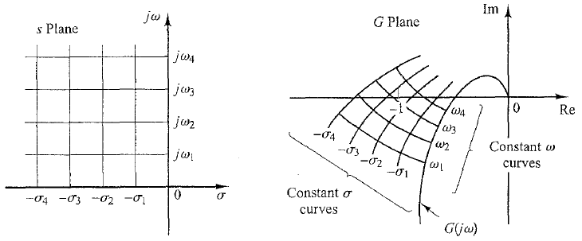
ESTABILIDADE RELATIVA
MAPEAMENTO CONFORME: mapeamento das retas sobre ω constantes com σ variável e ω variável com σ constante do plano s para o plano G(s):
A aproximação do lugar geométrico de G(jω) do ponto -1 +j0 é um indicativo da estabilidade relativa de um sistema estável.

Slide 24
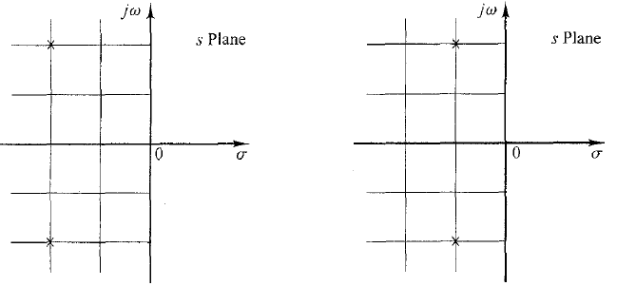
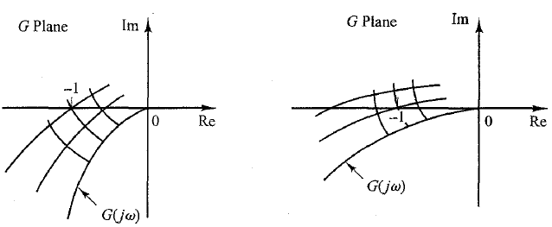
ESTABILIDADE RELATIVA
Exemplo): Sistema de malha fechada com pólos indicados por x nos planos s.
Quanto mais próximos do eixo jω os pólos de malha fechada estiverem no plano s, mais próximo o lugar geométrico de G(jω) estará do ponto -1 + j0.

Slide 25
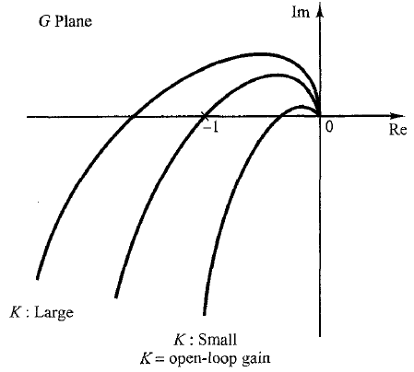
MARGENS DE GANHO E DE FASE
Gráfico polar de G(jω) para três diferentes valores do ganho K.
Margem de fase: Determinada para o módulo de G(jω) unitário, sendo definida como 180⁰ mais o ângulo de fase ϕ:
Margem de ganho: é o inverso do módulo do ganho G(jω) na frequência onde o ângulo de fase é - 180⁰ . Definindo a frequência ω1 para a fase de - 180⁰ :

Slide 26
MARGENS DE GANHO E DE FASE
Uma margem de ganho positiva (em dB) implica que o sistema é estável e uma margem de ganho negativa (em dB) implica um sistema instável.
Logo, em um sistema de fase mínima estável, a margem de ganho indica o quanto o ganho pode ser aumentado antes de o sistema se tornar instável e, para um sistema instável, a margem indica o quanto o ganho deve ser diminuído para que o sistema se torne estável.
Para o sistema de fase mínima estável a margem de fase deve ser positiva.
Margem de ganho: é o inverso do módulo do ganho G(jω) na frequência onde o ângulo de fase é - 180⁰ . Definindo a frequência ω1 para a fase de - 180⁰ :

Slide 27
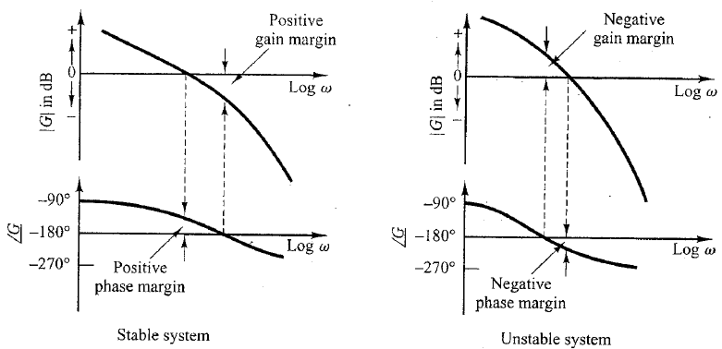
MARGENS DE GANHO E DE FASE

Slide 28
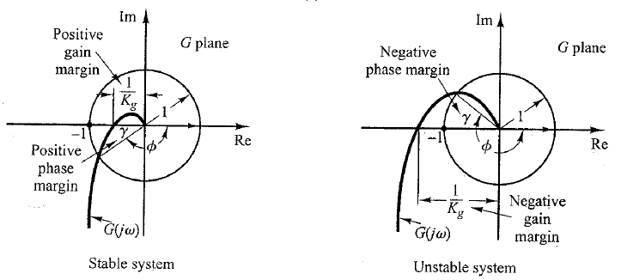
MARGENS DE GANHO E DE FASE

Slide 29
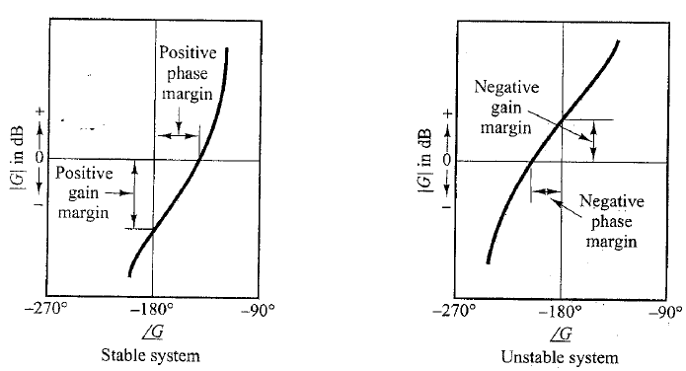
MARGENS DE GANHO E DE FASE

Slide 30
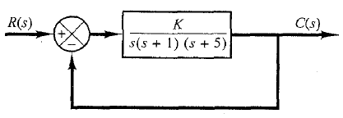
MARGENS DE GANHO E DE FASE
Atividade: Determinar as margens de ganho e de fase para o seguinte sistema, considerando K = 10 e K = 100 e determinar se o sistema é estável ou não.:

Slide 31
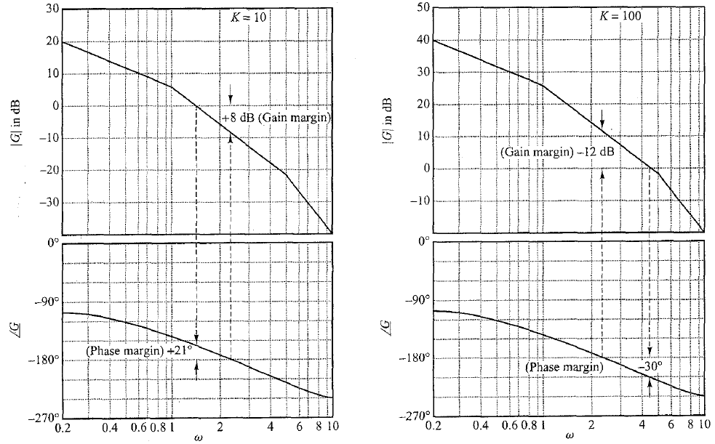
MARGENS DE GANHO E DE FASE
Exemplo: Determinar as margens de ganho e de fase para o seguinte sistema, considerando K = 10 e K = 100:
K = 10 o ganho do sistema pode ser aumentado em 8 dB antes de se tornar instável
K = 100 o ganho do sistema deve ser diminuído em – 12 dB para o sistema se tornar estável.

